Slide 1



国品黔茶产品介绍

Slide 2
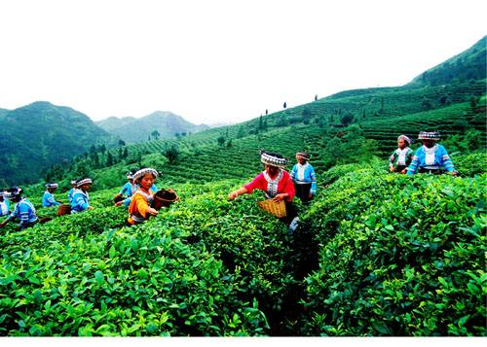
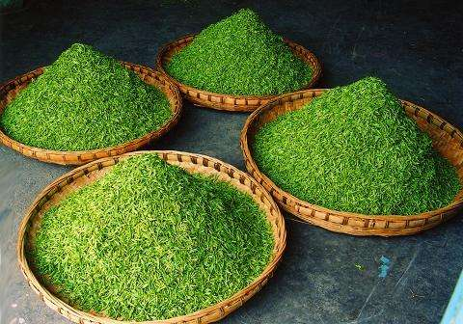
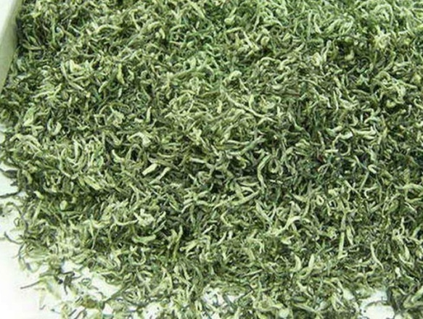
云雾贡茶简介
“贵定云雾贡茶”，是以贵定县云雾山境内生长的本地鸟王茶树品种和其它优良茶树品种的鲜叶为原料，按贵定云雾贡茶的加工工艺加工而成的特种绿茶，其成分含量为:氨基酸3.32%.茶多酚34.40%，咖啡碱4.7%.水浸出物44. 40%。以其"紧细、卷曲、显亳，匀整、绿润，汤色绿黄清澈、香气嫩香、滋味鲜爽、回甘力强、叶底嫩匀、鲜活明亮"的高雅品质，备受海内外茶叶界专家及消费者的青睐，让品茗者品尝之后，沁人心脾，回味无穷，有益健康。国内著名茶学界审评专家沈培和欣然为其挥毫定为"茶中极品"。

Slide 3

贵定云雾贡茶产地介绍
云雾贡茶产地——云雾山，海拔1583.6米，为苗岭山脉主峰之一，群山叠翠，涧溪纵横，甜泉密布，常年云雾缭绕，土层深厚，土壤疏松肥沃，周围环境无污染源，特殊的生态环境造就了贵定云雾贡茶独特的品质。定为“茶中极品”。
高海拔、低纬度、寡日照

Slide 4
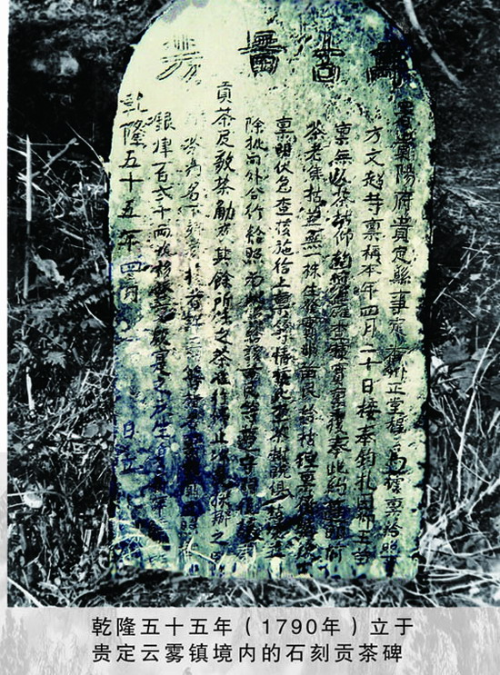
云雾贡茶历史
贵定云雾贡茶历史悠久，有两千多年的种茶史，一千多年的贡茶史，清朝时成为全国八大名茶之一。多年来，云雾贡茶在国际国内名茶评比中屡获金奖。

Slide 5
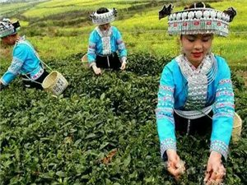
鸟王茶
云雾山中的凤凰坡，是一个并不起眼的小山坡，但却是鸟王茶的摇篮。传说上古之时，神鸟凤凰在东海蓬莱仙山盗得仙草，飞越千里，当来到云雾山时，见山中终日云雾缭绕、巨木参天、溪水淙淙，便栖息于此，凤凰衔来的蓬莱仙草便在云雾山中落根。
多年后，蚩尤后人迁移到云雾深山中，偶然的机会下得知神草有清心明目健身之功效，于是开始加以人工种植，因为神草为百鸟之王凤凰携来，便冠以凤凰之名，这便是今天的云雾山鸟王茶。
经过千百年的人工种植，鸟王茶已经有了一套完整成熟的种植技术和制作工艺，至盛唐之时，鸟王茶便已声名远传，并被皇室纳为贡品

Slide 6
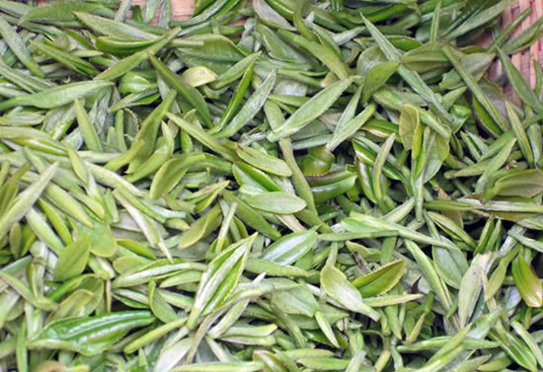
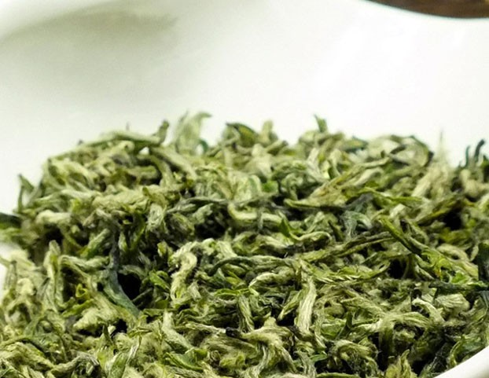
鸟王茶制作
鸟王茶采自当地的“鸟王种”，具有叶色绿、茸毛多、芽叶肥壮，持嫩性强，且内含成份丰富的特点。得天独厚的生态环境和优质的鲜叶原料，为鸟王茶品质形成创造了条件。 鸟王茶采摘细嫩，俗称“嫩采雅省嘴”，可见芽叶的幼嫩程度。全年采摘五轮左右，春茶采摘三次，清明前后采头道茶，谷雨采二道茶，立夏后采三道茶，最多采2～3次。采摘标准是独芽、以一芽一、二叶为主。
炒制工艺精巧，有三炒三揉后烘干和四炒四揉再烘干两种炒法。三炒三揉后烘干的工艺是：杀青、揉捻、二炒（搓条与搓紧条索）、三炒（揉团提毫）、烘干。四炒四揉就是多一道搓团提毫过程。杀青锅温85～90℃，投叶量1000～1250克，历时10分钟左右。揉捻时间5分钟左右，达到初步起条的目的。二炒锅温70℃左右，散发部分水分后，抓紧时机热锅搓条，起锅搓揉，紧细条索。三炒和四炒的锅温50℃左右，边抖边揉边搓团、解团，反复多次，手势由重到轻，搓至形如鱼钩，茸毫显露即起锅摊凉。最后在锅内低温烘至足干。全程历时约2小时。

Slide 7
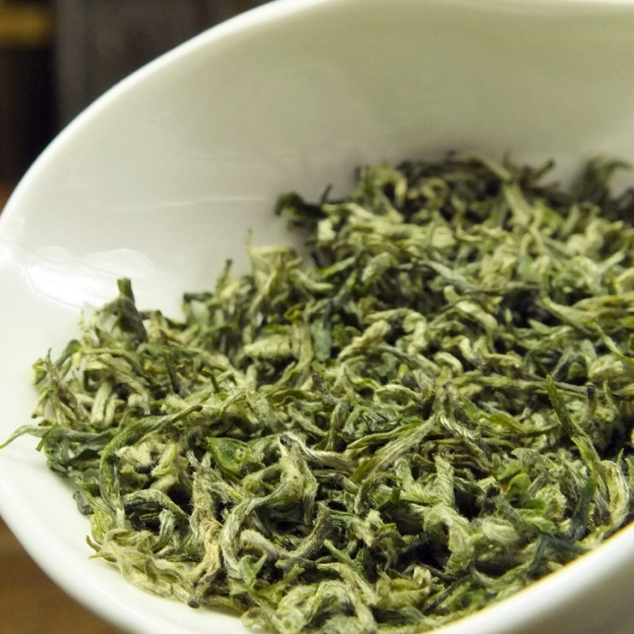
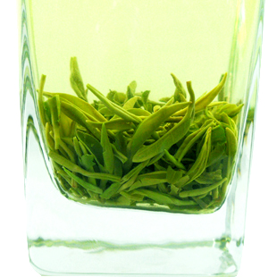
鸟王茶特点
贵定县独有的地方良种茶鸟王种，其芽型秀丽、芽叶茸毛多、叶肉厚、芽色嫩绿，制出的茶叶品质优良、外形美观、卷曲呈鱼钩状，白毫显露，汤色碧绿，滋味浓厚、回甘，香气清幽持久，氨基酸含量和水浸出物高于福鼎大白茶，具有独特的良种优势，是制名优茶的优良品种，是全国唯一独有的地方茶树珍稀良种。

Slide 8
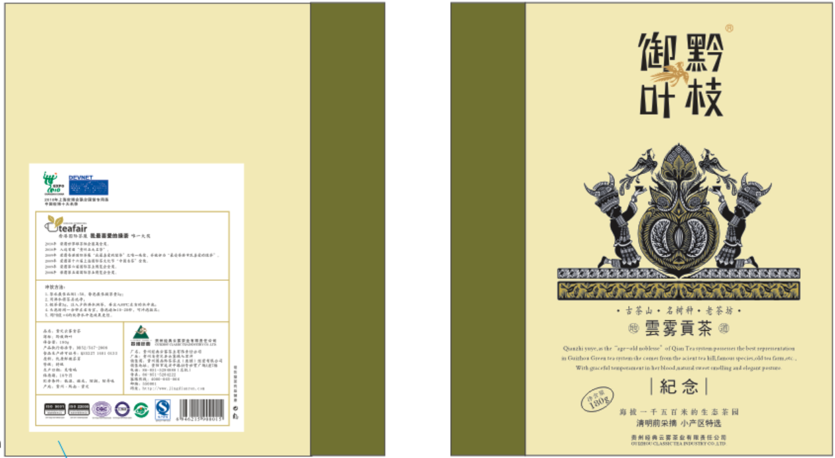
产品系列

Slide 9
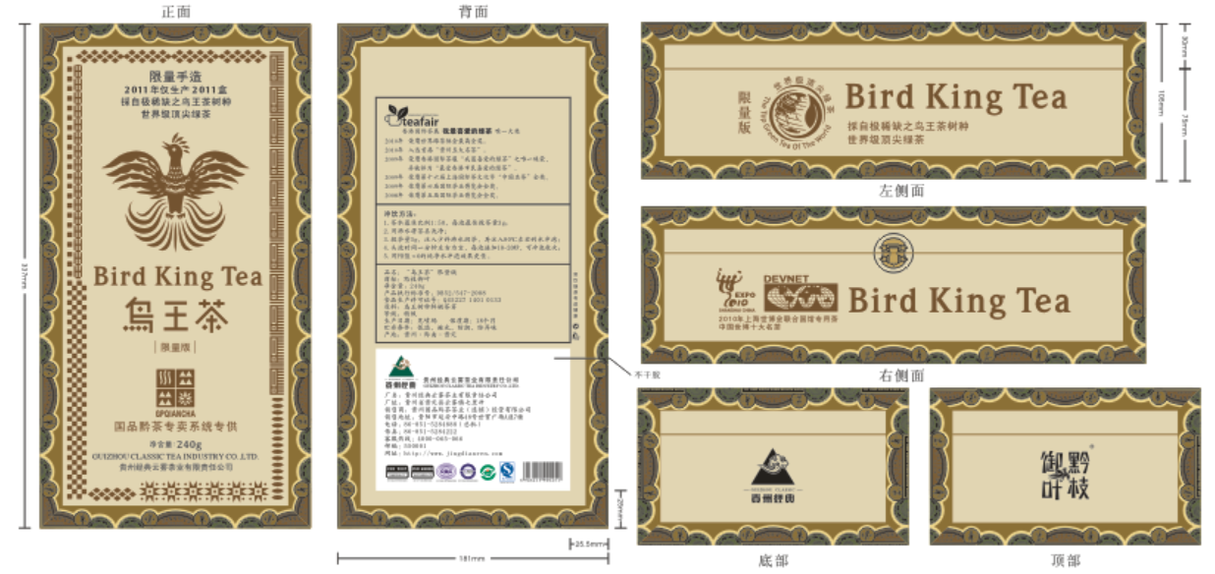
产品系列

Slide 10
产品系列

Slide 11

产品系列

Slide 12

产品系列

Slide 13


811生态专属茶园

Slide 14

811生态专属茶园

Slide 15

811生态专属茶园

Slide 16

811生态专属茶园

Slide 17
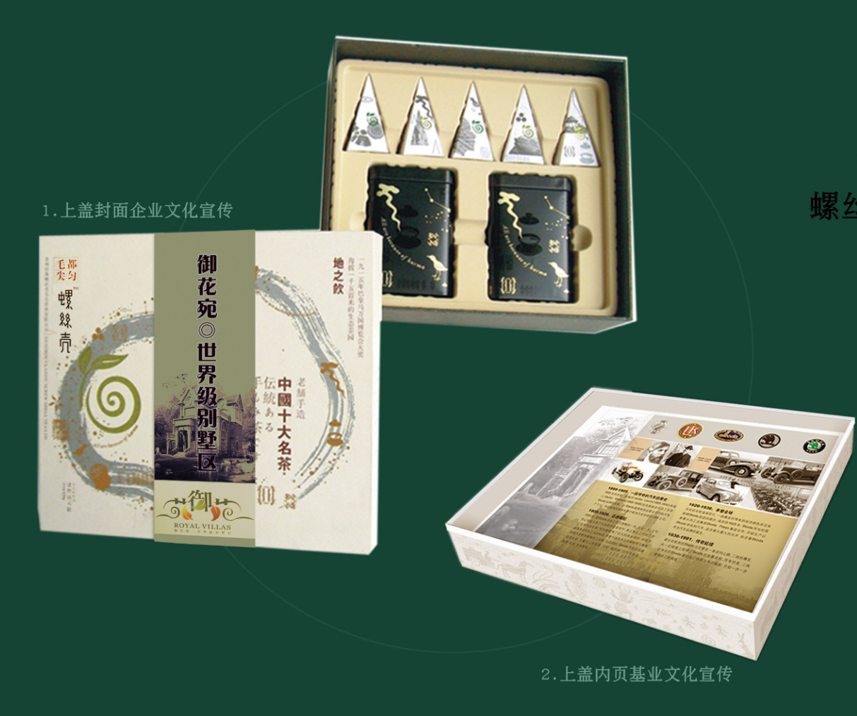
811生态专属茶园

Slide 18

811生态专属茶园

Slide 19

811生态专属茶园

Slide 20
谷黄金茶叶包装产品系列
（云雾贡茶）

Slide 21
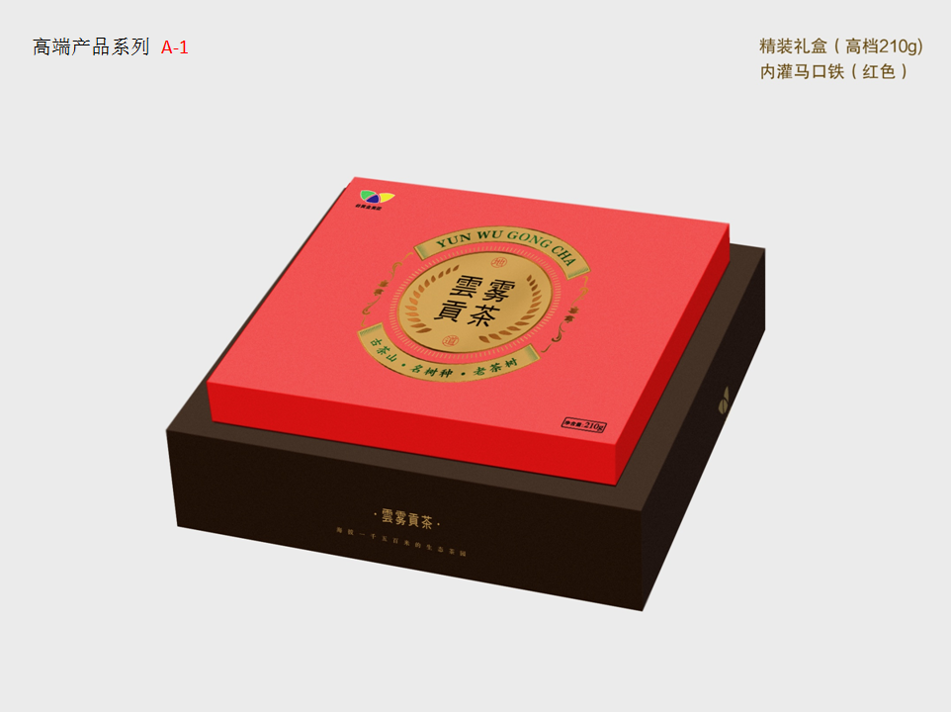
811生态专属茶园

Slide 22
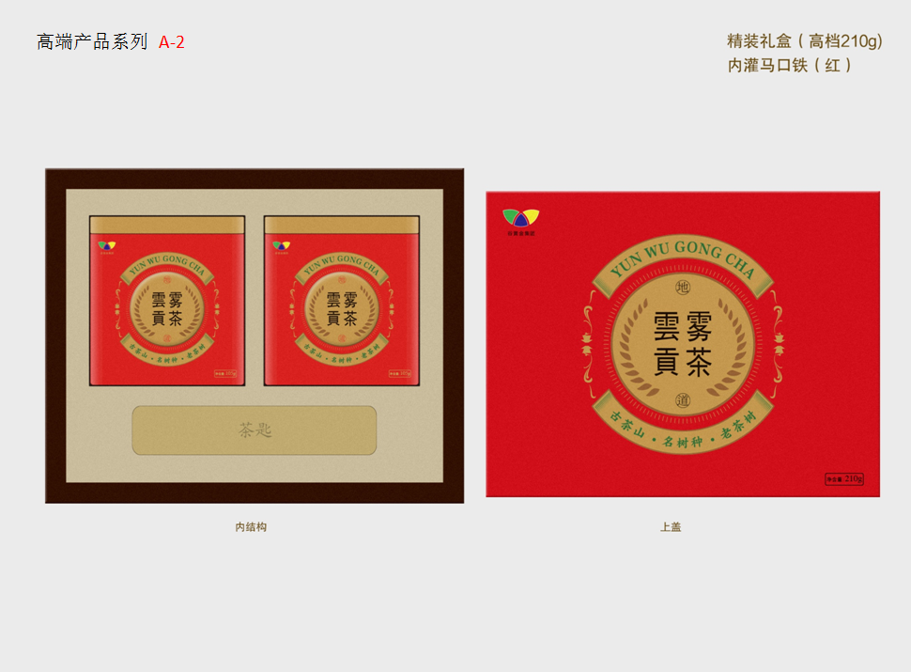
811生态专属茶园

Slide 23
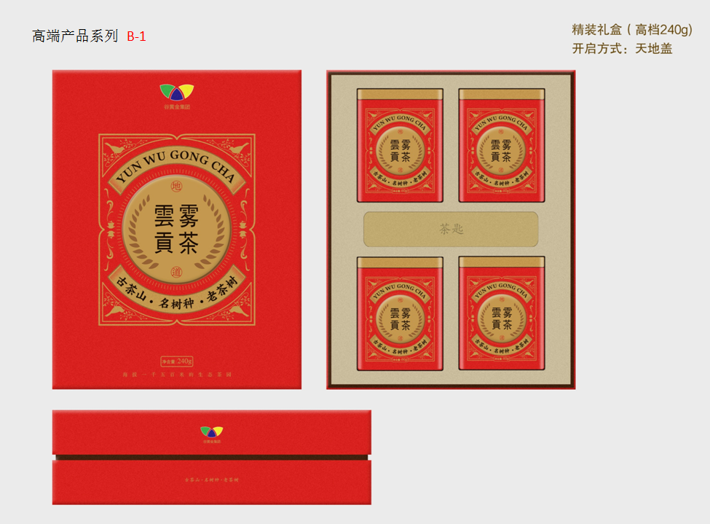
811生态专属茶园

Slide 24
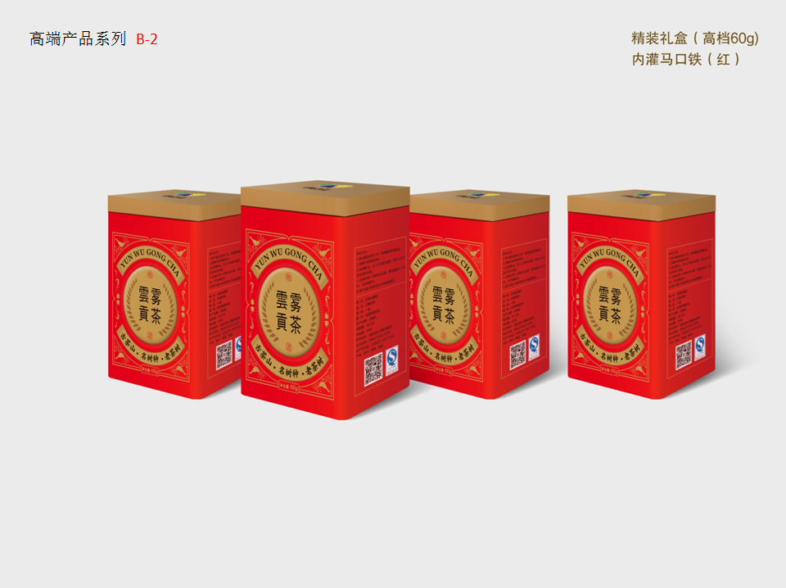
811生态专属茶园

Slide 25

811生态专属茶园

Slide 26
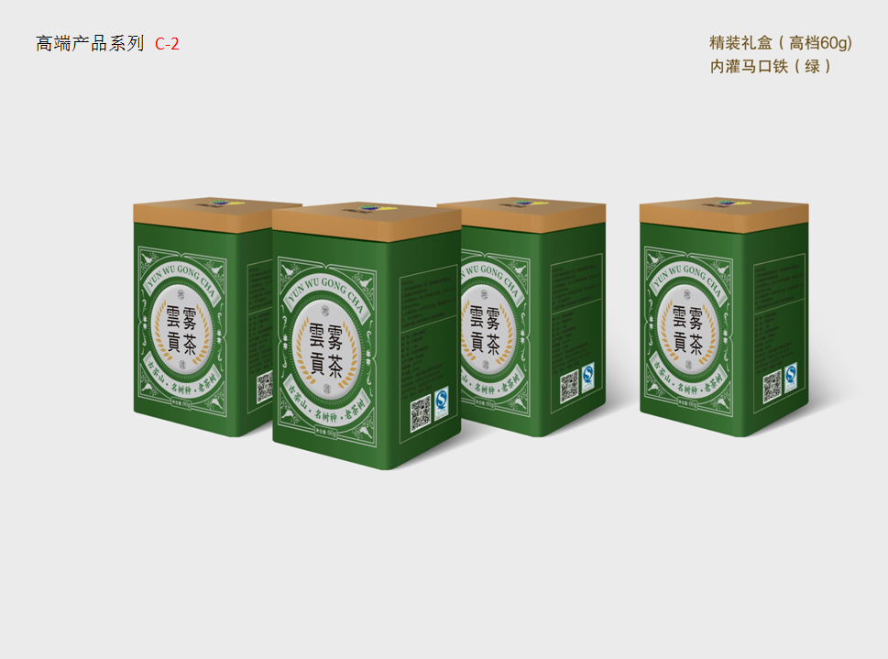
811生态专属茶园

Slide 27
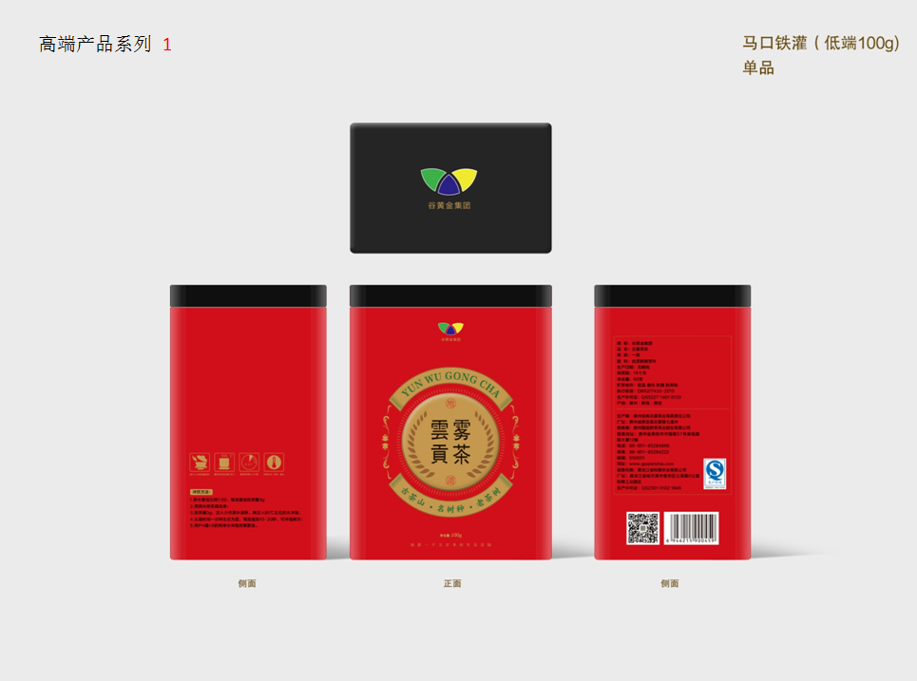
811生态专属茶园

Slide 28
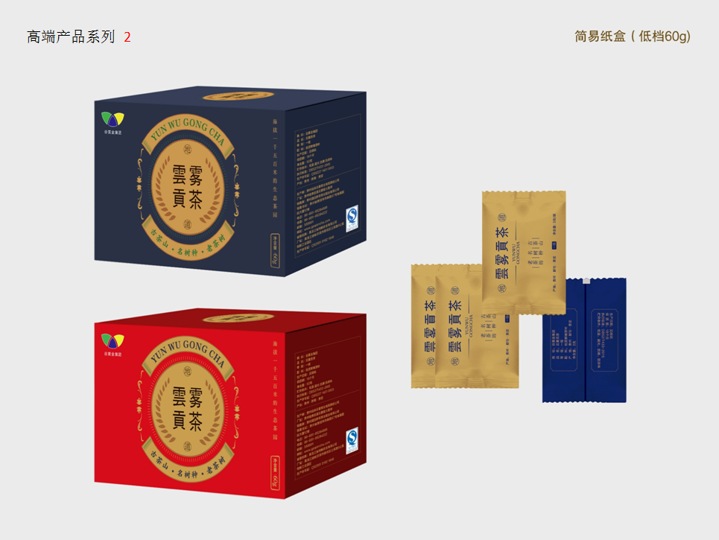
811生态专属茶园

Slide 29
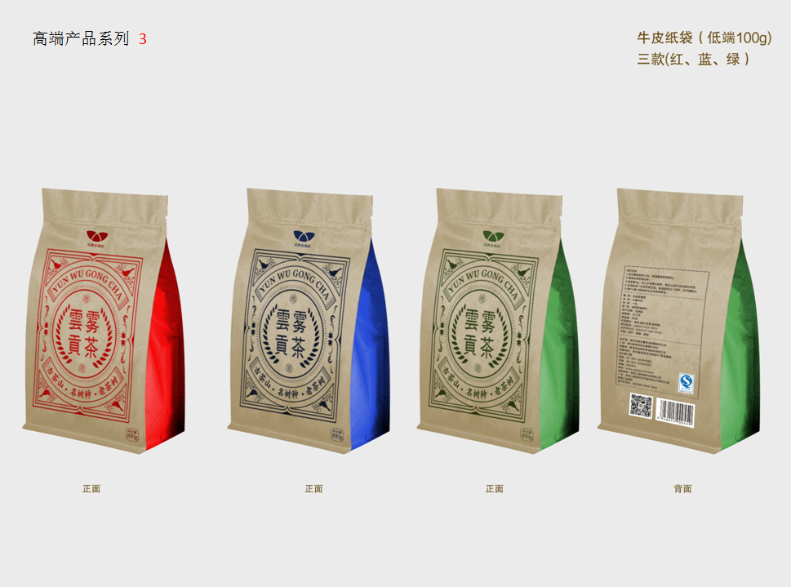
811生态专属茶园

Slide 30
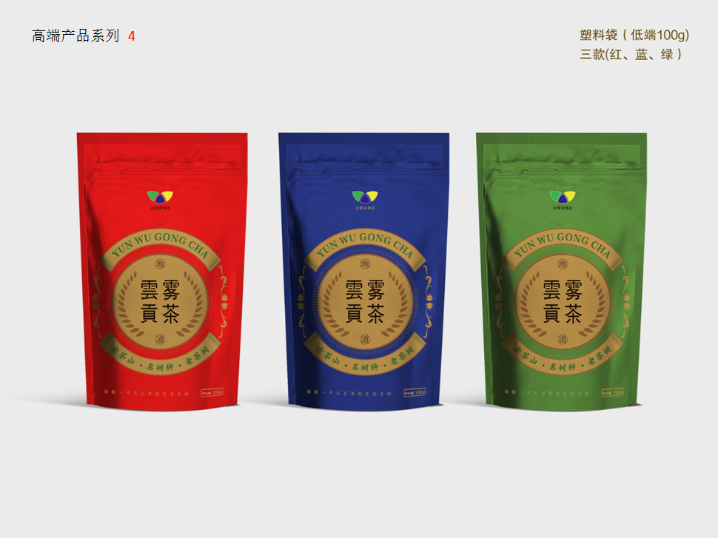
811生态专属茶园

Slide 31
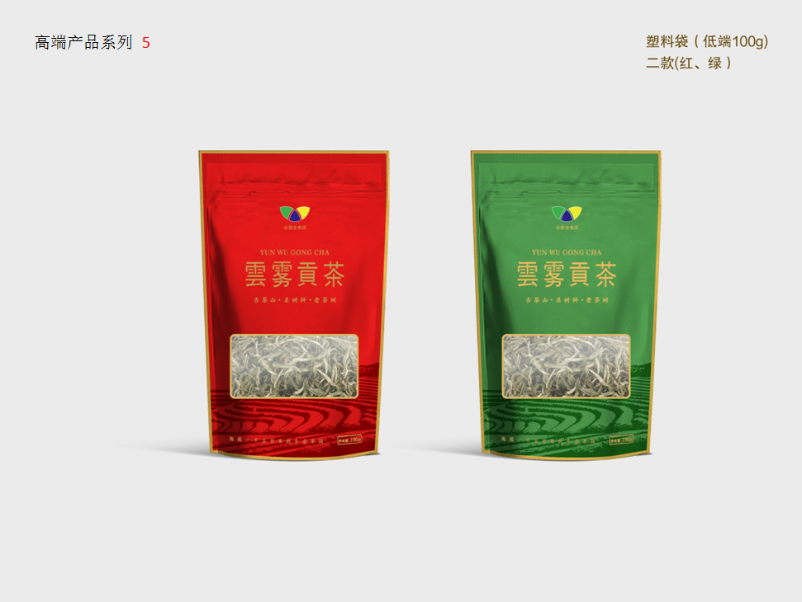
811生态专属茶园

Slide 32
811生态专属茶园
产品名称 | 春茶珍品 | 春茶特级 | 夏茶一级 | 夏茶二级 | 秋茶大宗
绿茶/红茶 | 3斤/年、亩 | 8斤/年、亩 | 15斤/年、亩 | 34斤/年、亩 | 40斤/年.亩
客户确认品类
红茶
绿茶
1、鸟王珍稀树种：3.2万元/亩·年
2、鸟王树种：1万元/亩·年

Slide 33
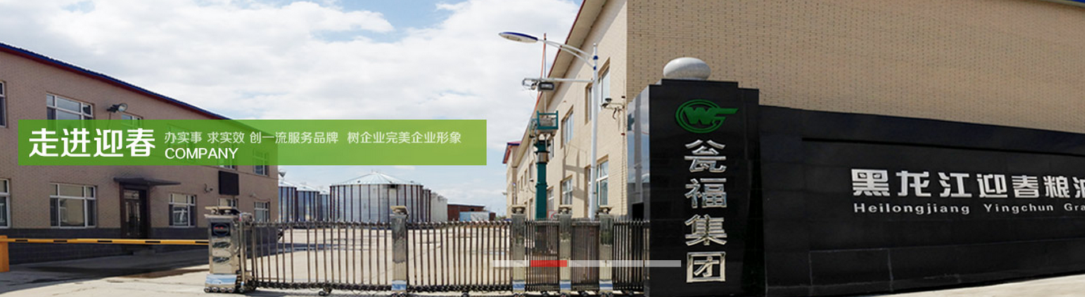
东北大米
瓮福集团·黑龙江瓮福生态农业发展有限公司
黑龙江迎春粮油有限公司
黑龙江人和米业有限公司
种植基地、生产工厂，年产量55万吨
中国大米行业50强

Slide 34
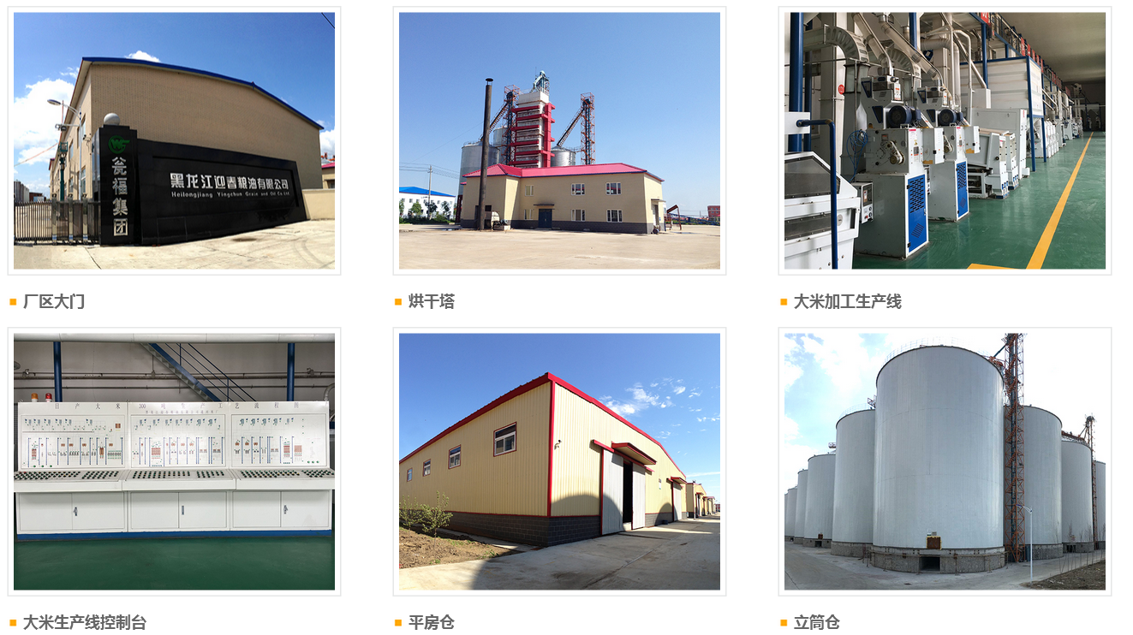
东北大米

Slide 35

东北大米

Slide 36

东北大米

Slide 37
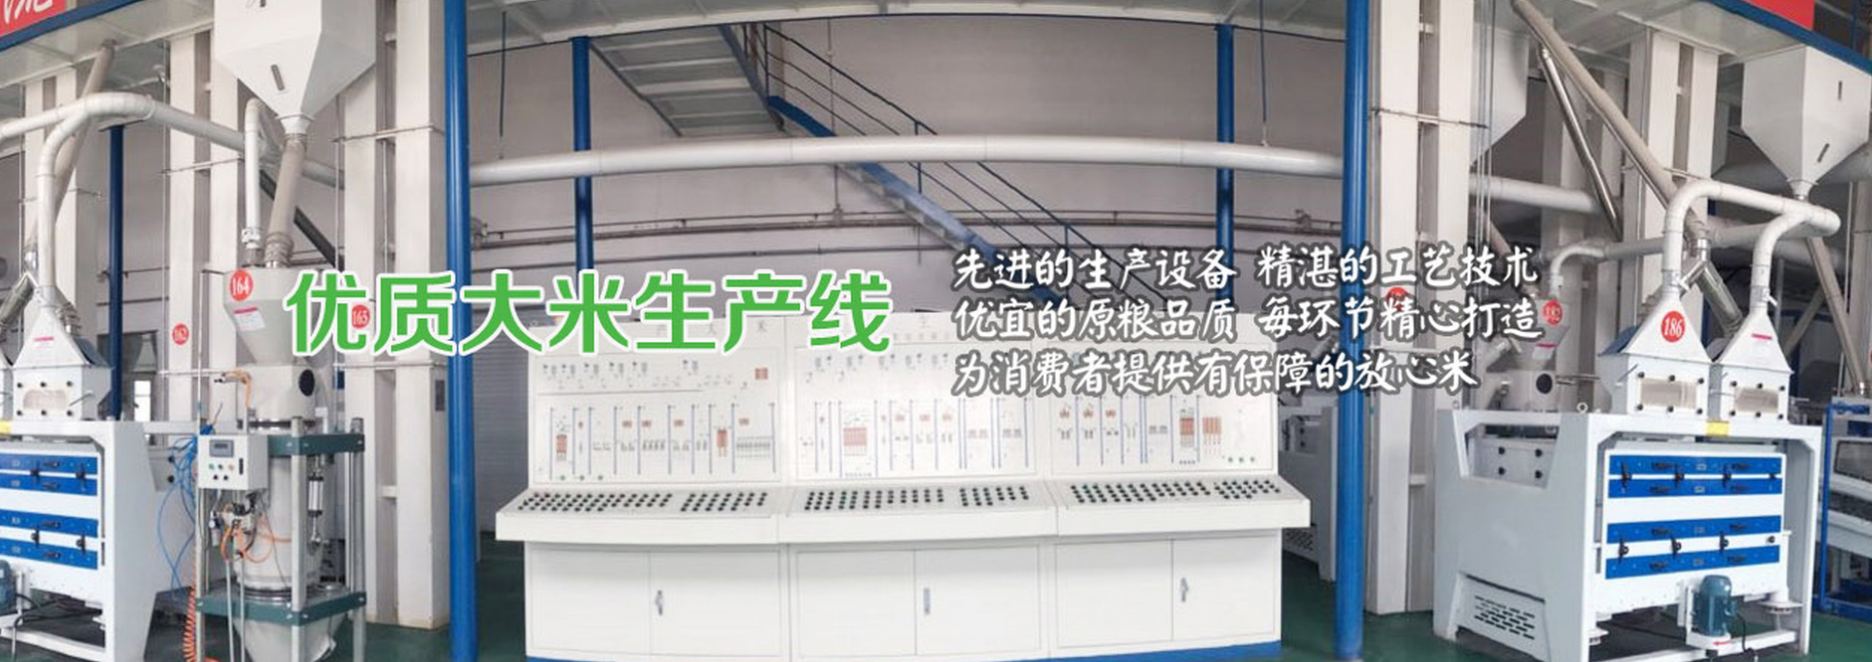
东北大米

Slide 38
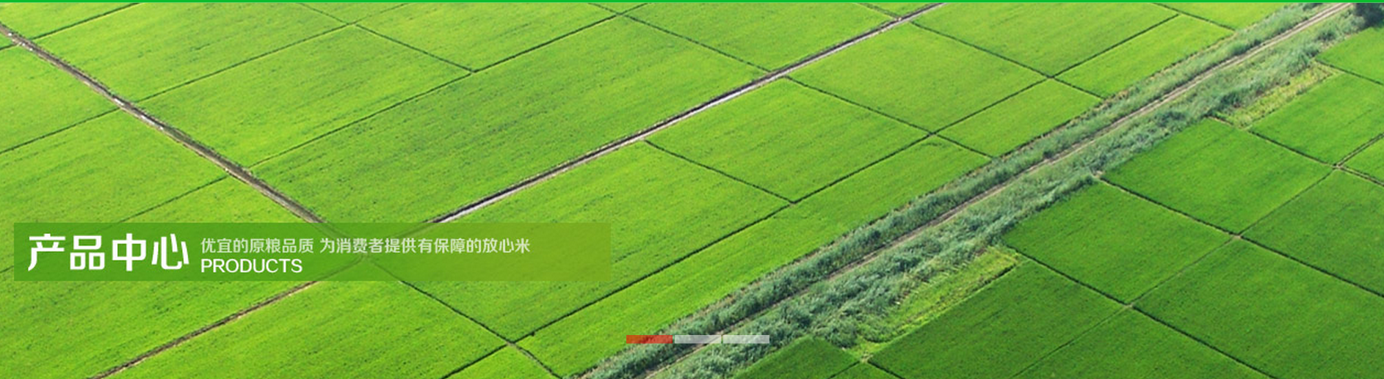
东北大米

Slide 39
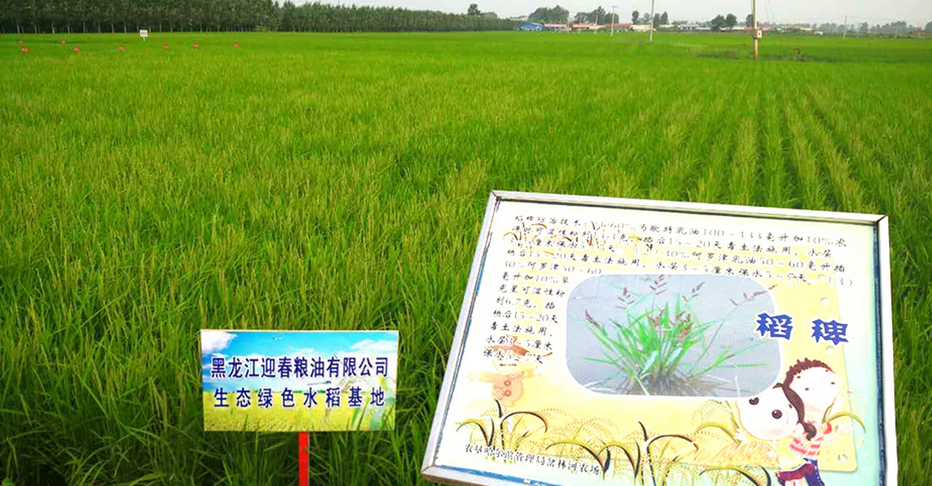
东北大米

Slide 40

东北大米

Slide 41
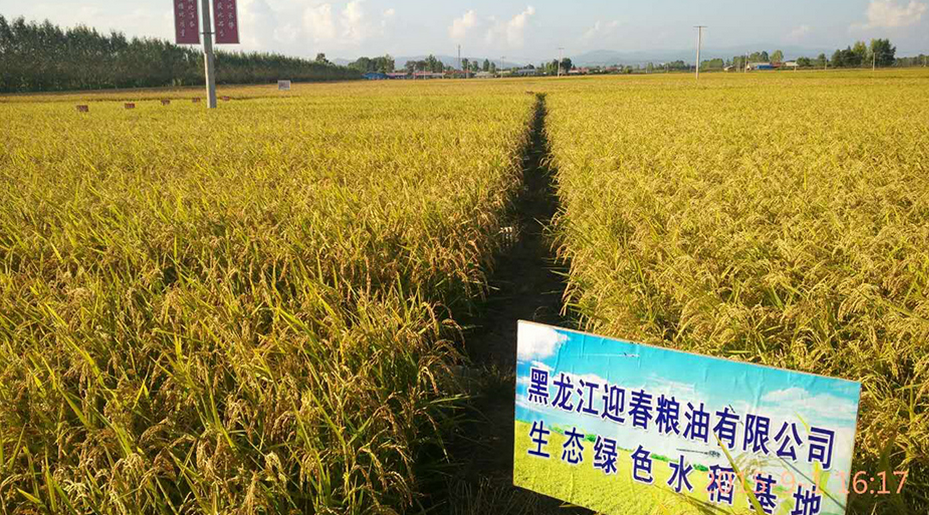
东北大米

Slide 42

东北大米

Slide 43
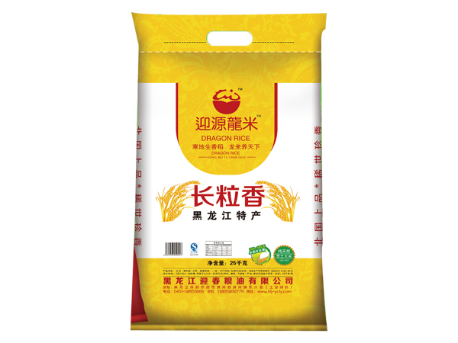
东北大米

Slide 44
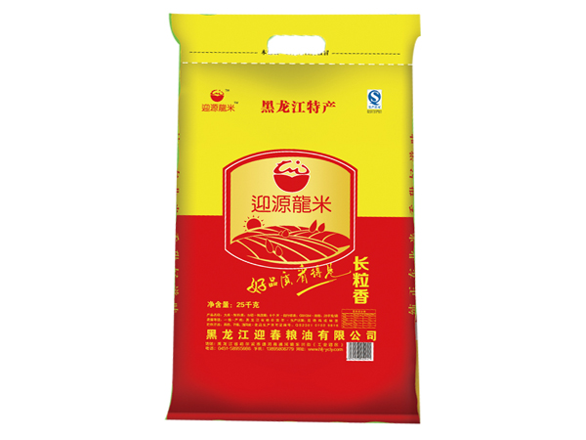
东北大米

Slide 45
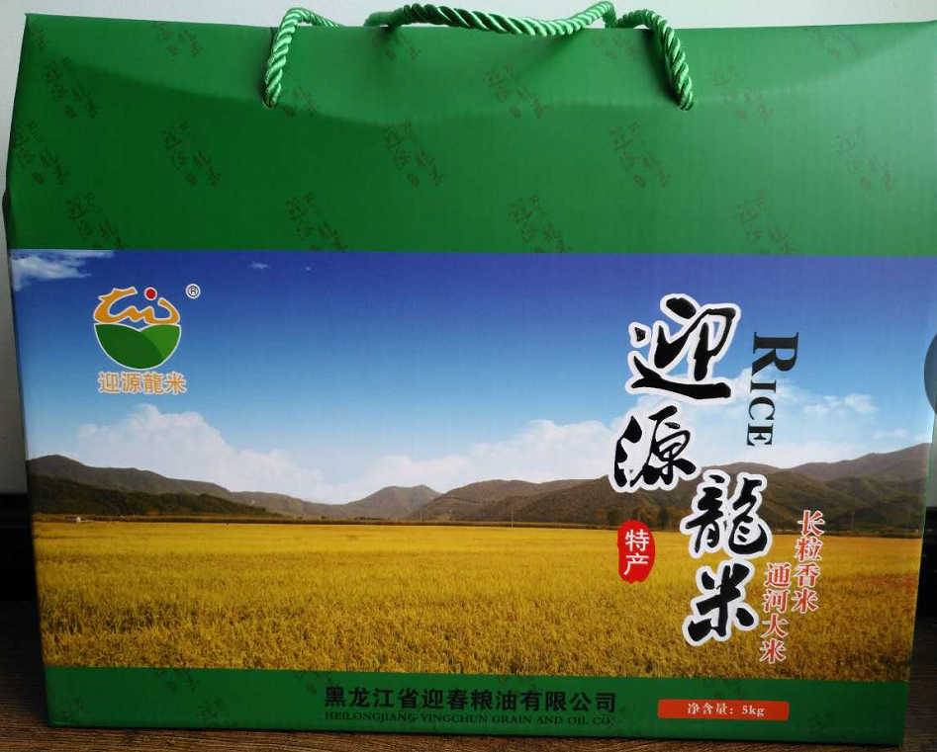
东北大米

Slide 46
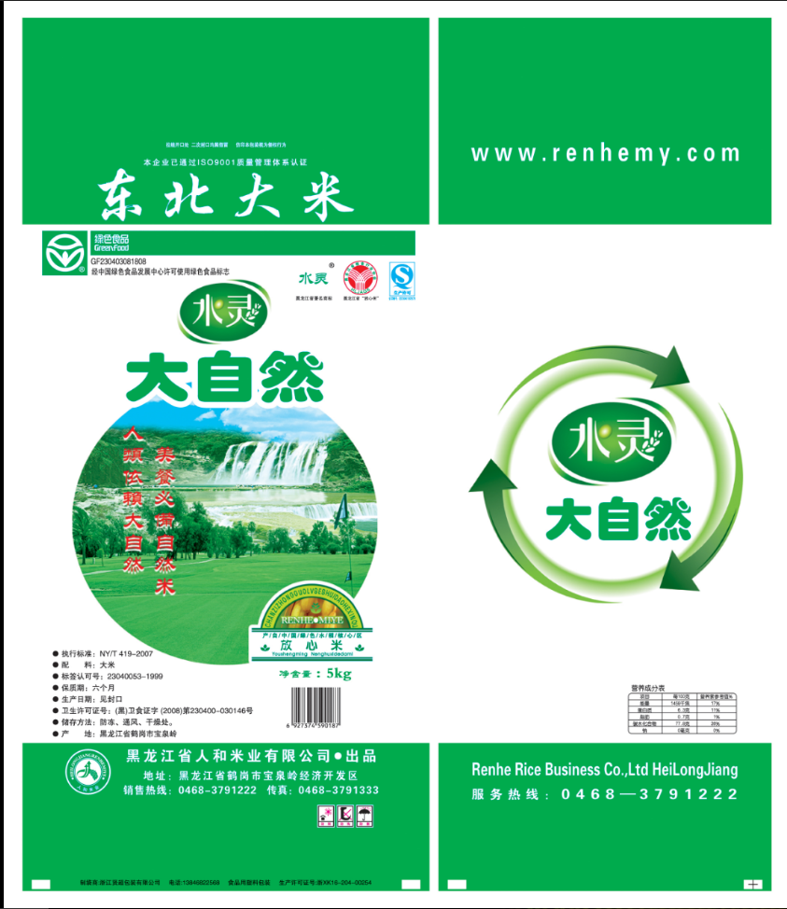
东北大米

Slide 47
东北大米
高品质、原生态、绿色、安全、放心的大米
产自黑龙江通河县的“迎源龙米”，远离都市的喧嚣、工业污染，世外桃源般质朴、纯净、最优越的土地、水资源，最肥沃的黑土地，最朴实的原生态种植模式，以及最高标准的生产加工流程，所有努力只为成就最健康的生态好米。
口感纯正、好吃
米质颗粒整齐均匀，晶莹剔透，柔韧绵软，气味芳香甘醇，蒸煮粘香适口，米饭过夜不回生;北方的大米比南方的大米好吃，尤其是东北大米，因为北方的大米生长期长，东北的大米一年只生长一季，而南方的大米生长期短，一年生长两季或三季，生长期长的大米肯定比生长期短的大米吸收养料多，所以好吃，特别是产自寒地黑龙江土壤肥沃的松嫩平原的“迎源龙米”，更好吃。
健康高营养的大米
“迎源龙米”产自北纬40度以上高寒地区，一年仅一熟，水稻生长期每天日照长达16小时，为中国夏季最长日照时间，用现代科技精选良种，粒型比普通东北米略长，比普通米含有更多的糖类、蛋白质、膳食纤维叶酸、肌酸及维生素B1、B2、E和谷维素等生物活性物质，经常食用的抗疲劳、延缓衰老、促进新陈代谢、增强心脏活动力等益处。
规格：5kg、10kg、 15kg 、25kg;

Slide 48
谢谢聆听
邀世界品味贵州 约黔茶创誉全球

